Slide 1
Creación de un videojuego con Godot 4
Ciclos Formativo de Grado Superior
Desarrollo de Aplicaciones Multiplataforma
Alumno: Hugo del Rey Holgueras
Tutor: Rodrigo Iglesias Gorron

Slide 2
Índice
Motivación
Objetivos
Herramientas
Planificación
Demostración del juego
Posibles mejoras
Problemas
Conclusiones

Slide 3
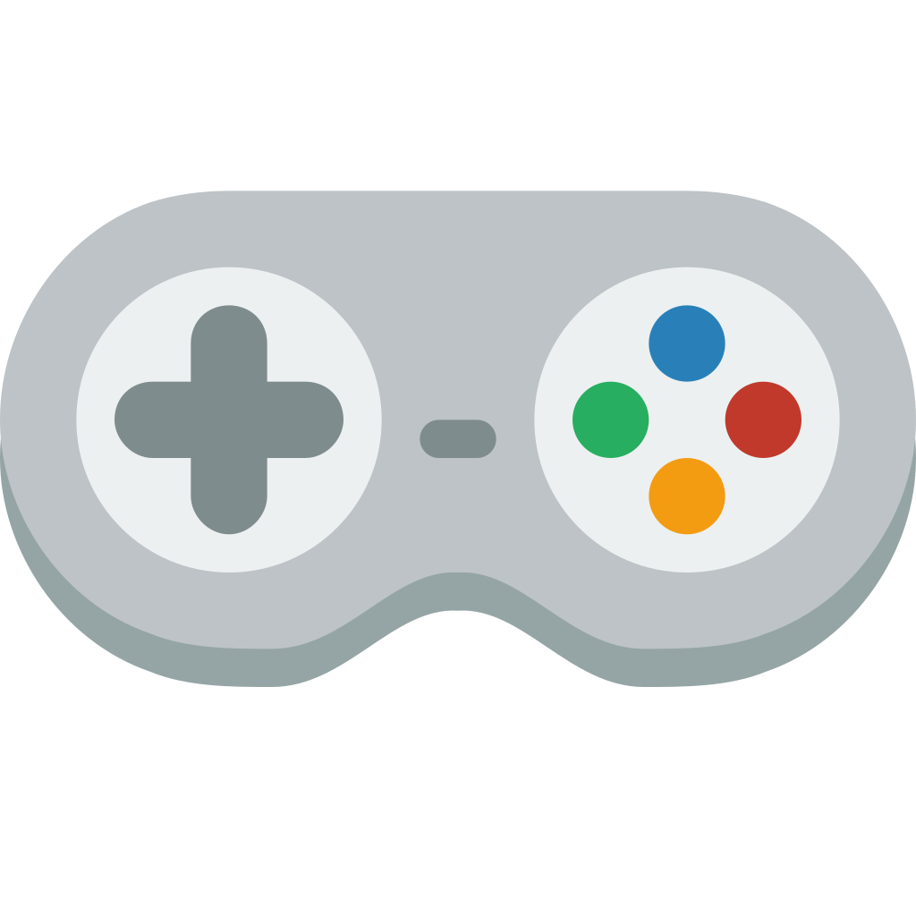
1. Motivación
Gusto por los videojuegos
Curiosidad del motor emergente Godot

Slide 4



2. Objetivos
Aplicar los conocimientos obtenidos durante el curso
Aprender a usar un motor de videojuegos
Aprender a organizar proyectos complejos

Slide 5





3. Herramientas
Desarrollo:
Base de Datos:
Control de Versiones:
Godot
Supabase
Git
Aseprite
GitHub

Slide 6
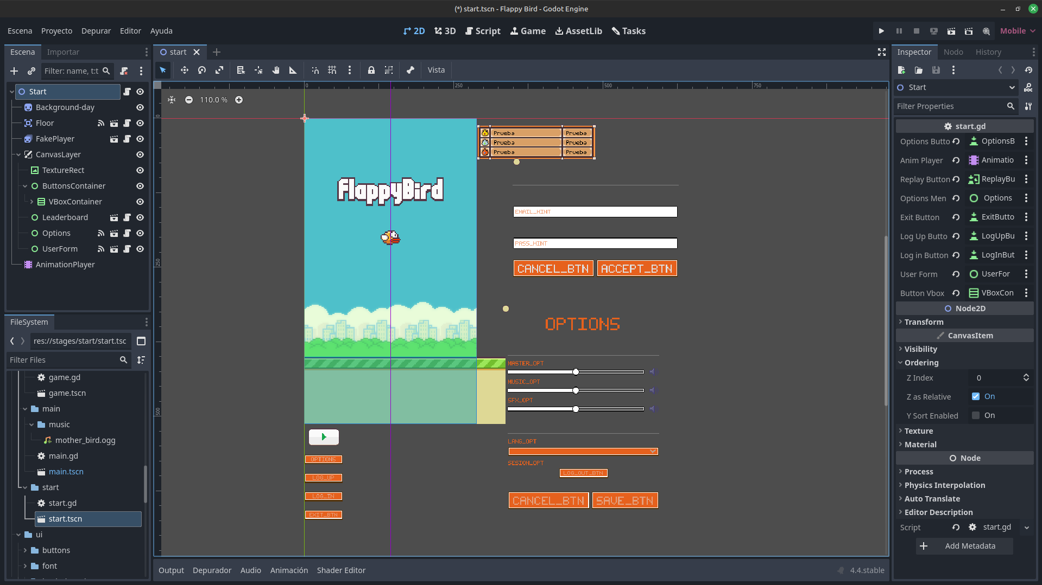
3. Herramientas
Godot
  Motor de videojuegos
  Código abierto
  Sin pagos ni licencias
  de uso
  GDScript, su lenguaje
  propio

Slide 7
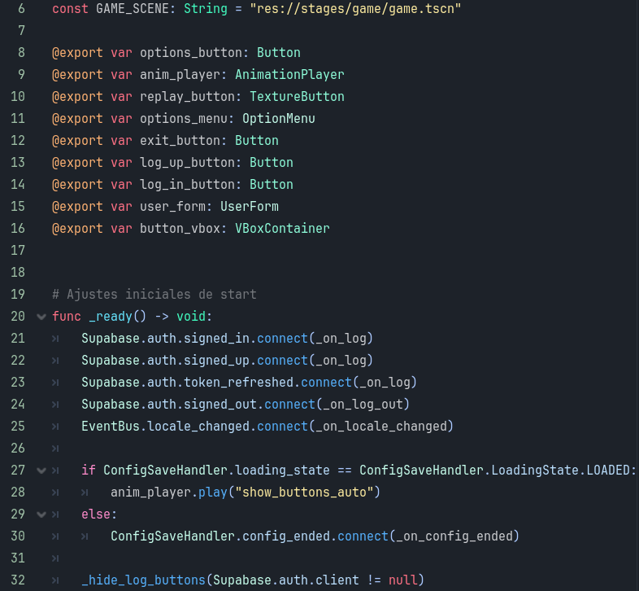
3. Herramientas
GDScript
  Sintaxis similar a Python
  Interpretado en debug y compilado
  al exportar
  Permite cambios en tiempo de
  ejecución

Slide 8
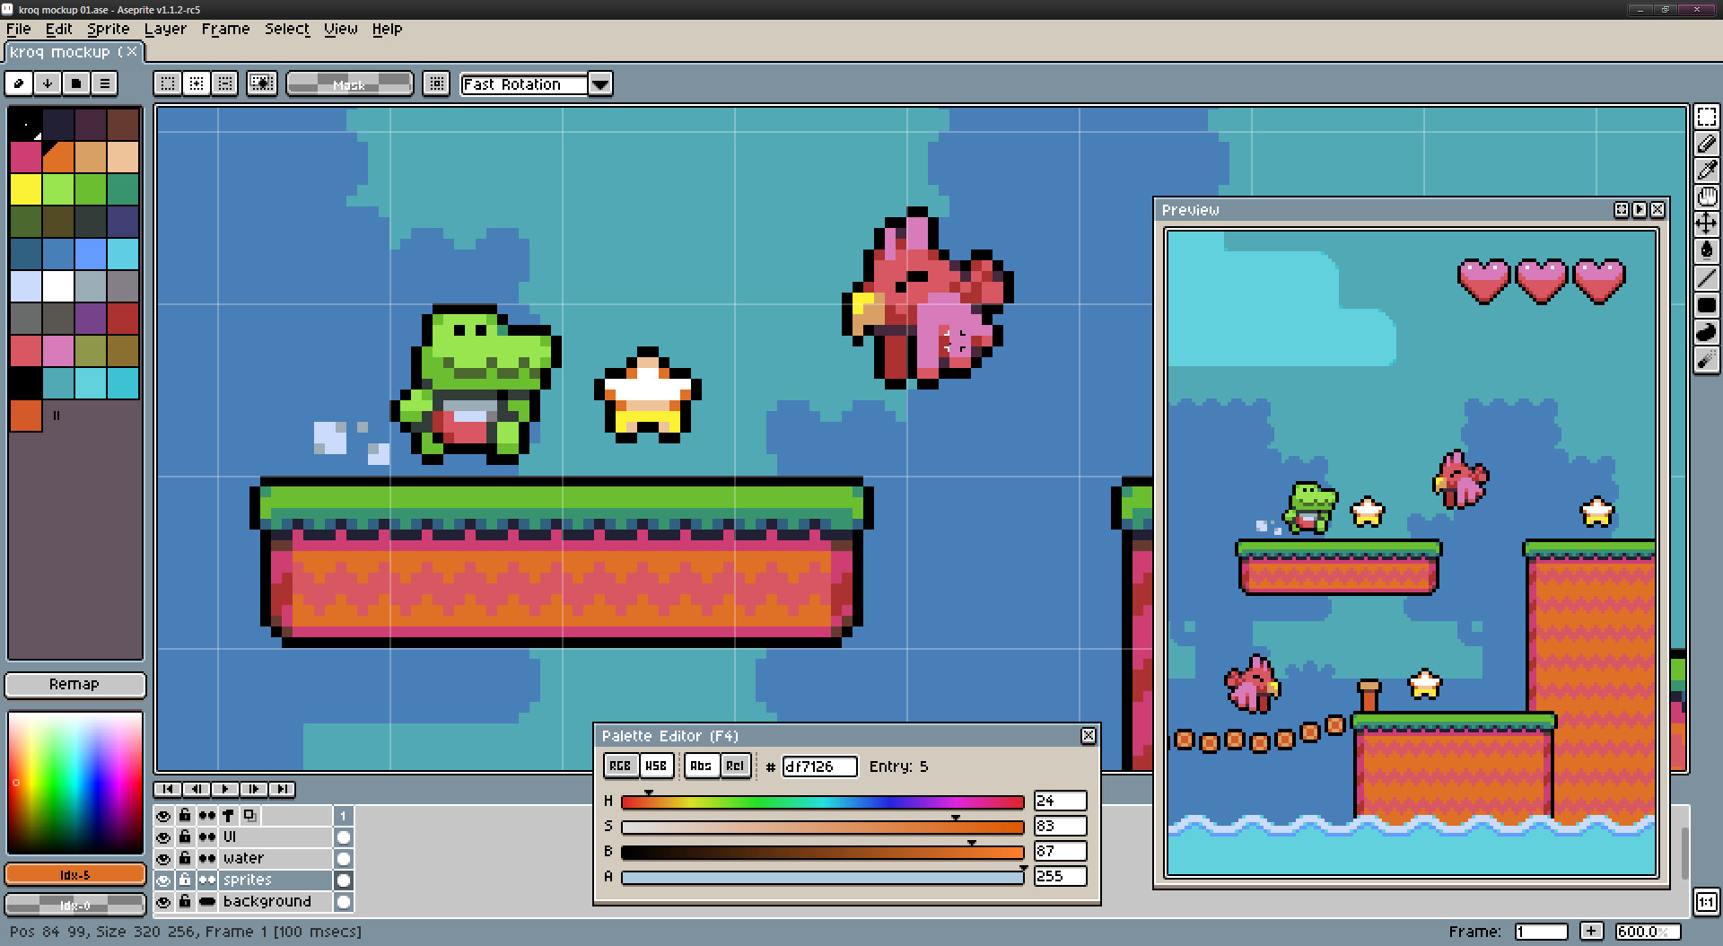
3. Herramientas
Aseprite
  Editor de imágenes
  pixel art

Slide 9
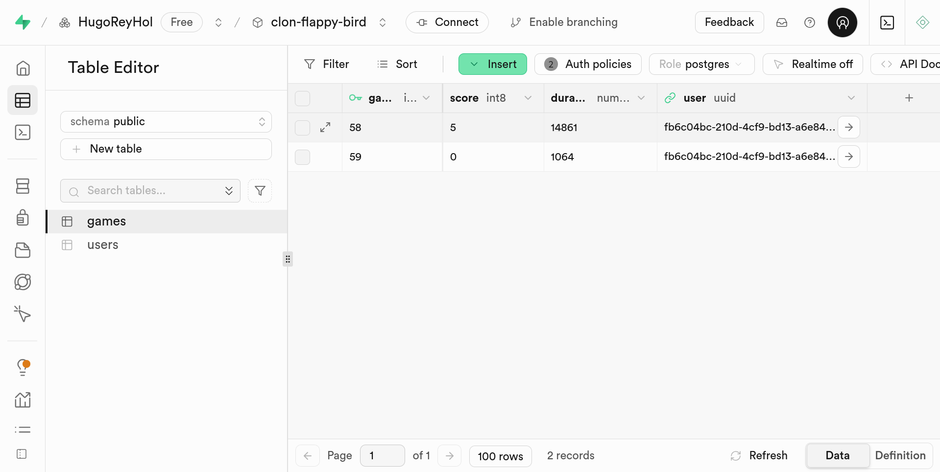
3. Herramientas
Supabase
  Base de datos
  PostgreSQL
  API REST generada
  automáticamente
  Plan básico gratuito

Slide 10
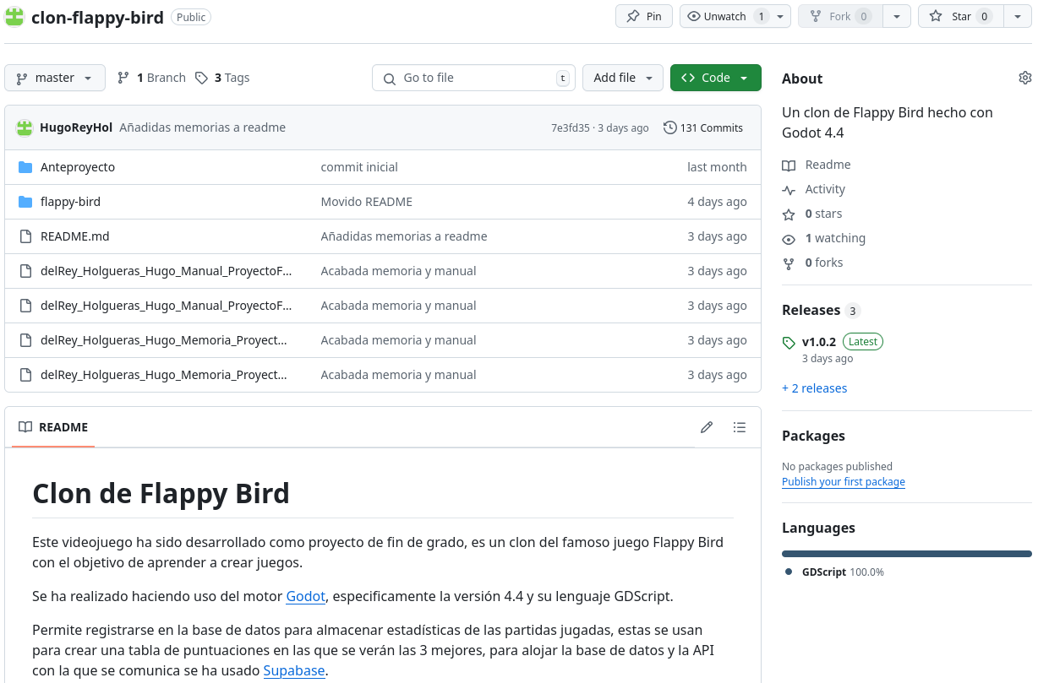
3. Herramientas
Git
  Control de versiones
Github
  Repositorios remotos
  Permite publicar lanzamientos

Slide 11
4. Planificación
GDD (Game Design Document)
Realizados
  Información
  Mecánicas
  Arte y Audio
  Tecnologías
  Interfaz de Usuario
No Realizados
  Mundo
  Historia y Narrativa
  Monetización
  Producción y Distribución

Slide 12



4. Planificación
No Realizados
  Mundo: Ambientación, Facciones, Zonas...
  Historia y Narrativa: Sinopsis, Misiones, Diálogos...
  Monetización: Modelo de Negocio, Publicidad, Microtransacciones...
  Producción y Distribución: Cronograma, Responsables, Presupuesto...

Slide 13
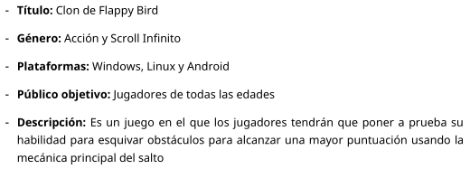
4. Planificación
Realizados
  Información: Detalles generales

Slide 14
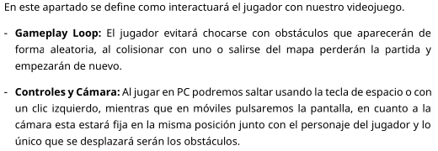
4. Planificación
Realizados
  Mecánicas: Interacciones del usuario con el juego

Slide 15
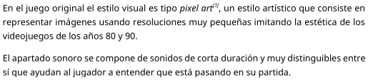
4. Planificación
Realizados
  Arte y Audio: Estilo, efectos, animaciones...

Slide 16
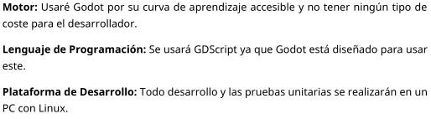
4. Planificación
Realizados
  Tecnologías: Las herramientas del apartado anterior

Slide 17
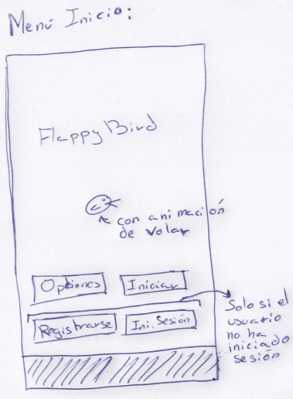
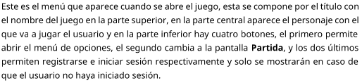
4. Planificación
Realizados
  Interfaz de Usuario: Menús y elementos en pantalla

Slide 18
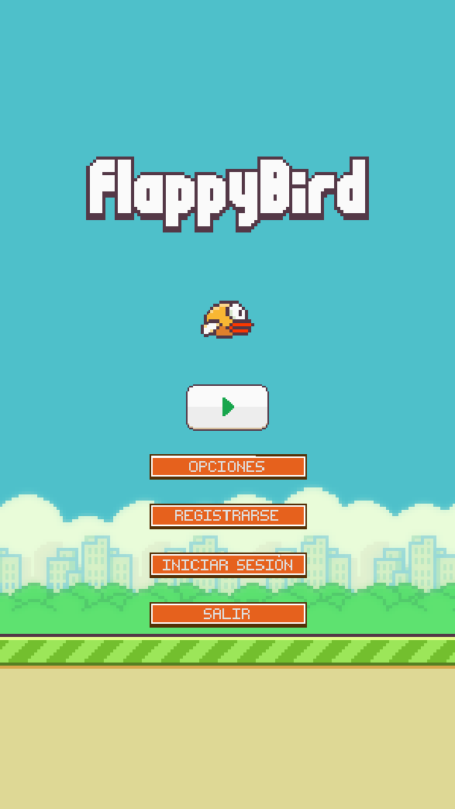
5. Demostración

Slide 19


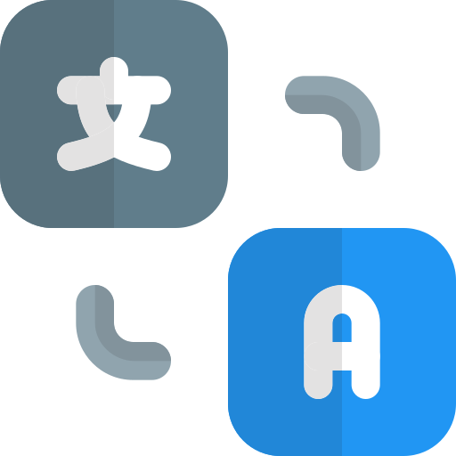
6. Posibles mejoras
Más traducciones
Menú para ver puntuaciones
Más variedad de obstáculos
Mejorar el re-escalado

Slide 20


7. Problemas
Falta de documentación de herramientas
  Godot
  Plugins

Slide 21
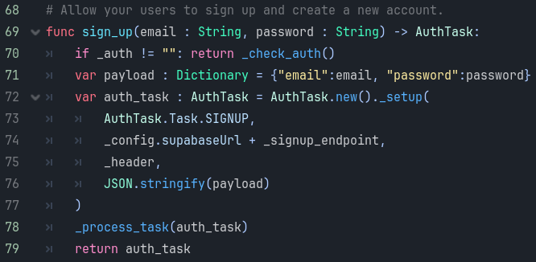
7. Problemas

Slide 22
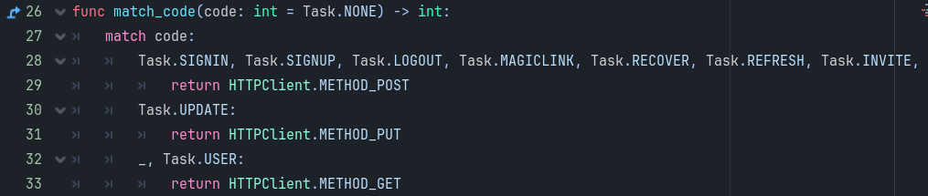
7. Problemas

Slide 23
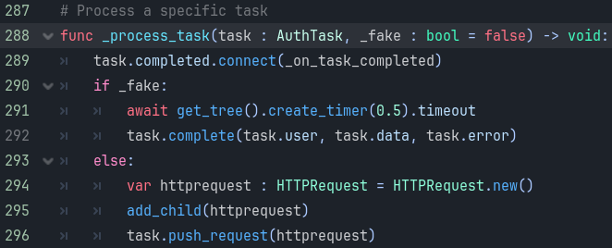
7. Problemas

Slide 24
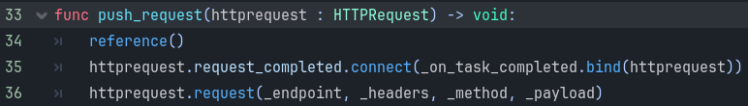
7. Problemas

Slide 25
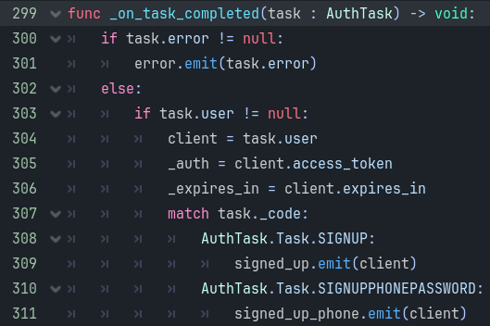
7. Problemas

Slide 26

8. Conclusiones
He desarrollado un juego multiplataforma funcional
He aprendido lo básico de Godot
He mejorado mi organización de proyectos

Slide 27

Fin
Contacto: hugorey@hotmail.es
GitHub: HugoReyHol
Gracias por vuestra atención
github.com/HugoReyHol/clon-flappy-bird/releases/latest

